Slide 1
AuthentiCation & Authorization

Slide 2
Authentication
Validator sebuah credential untuk memeriksa pemilik identitas
Contoh : Proses login menggunakan username dan password, dll
Authorization
Proseses yang dilakukan setelah proses Authentication
Memvalidasi apakah pemilik identitas memiliki hak akses terhadap resource yang diminta

Slide 3
JWT ( Json web token)

Slide 4
Mengapa Menggunakan JSON Web TOken
Open Standard (RFC 7519)
Berguna untuk mengamankan transfer informasi antara client – server
Digitally Signed
Compat
Self Contained

Slide 5
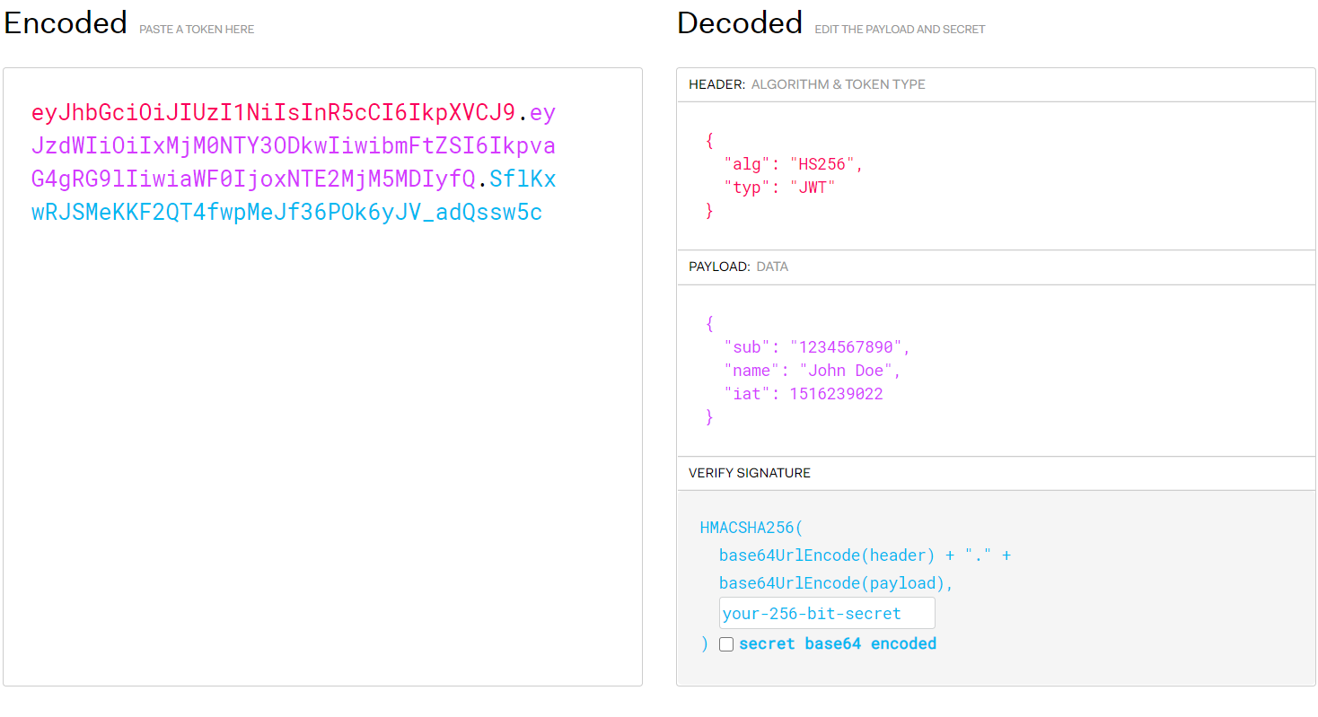
JWT Struktur
Header
Alg: Algorithma seperti HMAC, SHA256, RSA
Typ: type dari JWT
Encoded by base64
2. Payload
Berisi sebuah claims
Claims adalah detail dari user dan metadata
Encoded by base64
3. Signature
Berisi kombinasi dari header dan payload dengan sebuah secret
Memastikan data yang ditransfer sesuai dengan data yang diterima sebelumnya

Slide 6
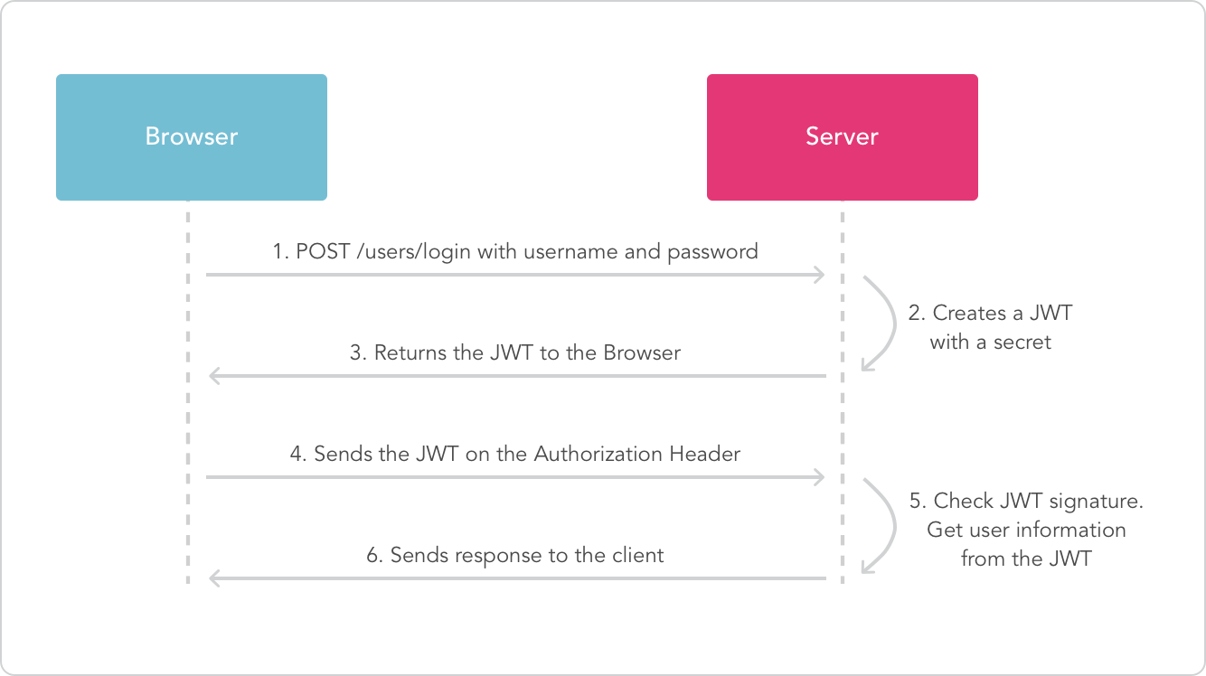
HOW JWT WORKS

Slide 7
CORS

Slide 8
CORS atau Cross-Origin Resource Sharing adalah sebuah fungsi yang digunakan untuk berbagai resources melalui protokol http. CORS ini berguna ketika ingin membuat web services yang dapat diakses melalui website lain. Misalnya , web services berada di ip 100.2.2.2 kemudian ingin dapat diakses melalui ip101.3.3.3 maka CORS perlu diaktifkan.

Slide 9
Multer

Slide 10
What is MULTER
Salah satu middleware untuk menghandel multipart/form data, yang mana biasanya digunakan untuk upload file/image
Multer tidak akan memproses segala bentuk form yang tidak dikirim melalui form data
Multer menambahkan sebuah objek body, dan objek file/files kedalam sebuah request. Objek body ini berupa textfield pada sebuah form & objek file/files ini berisi file/gambar yang dapat diupload via form tersebut

